Slide 1
题目选讲

Slide 2
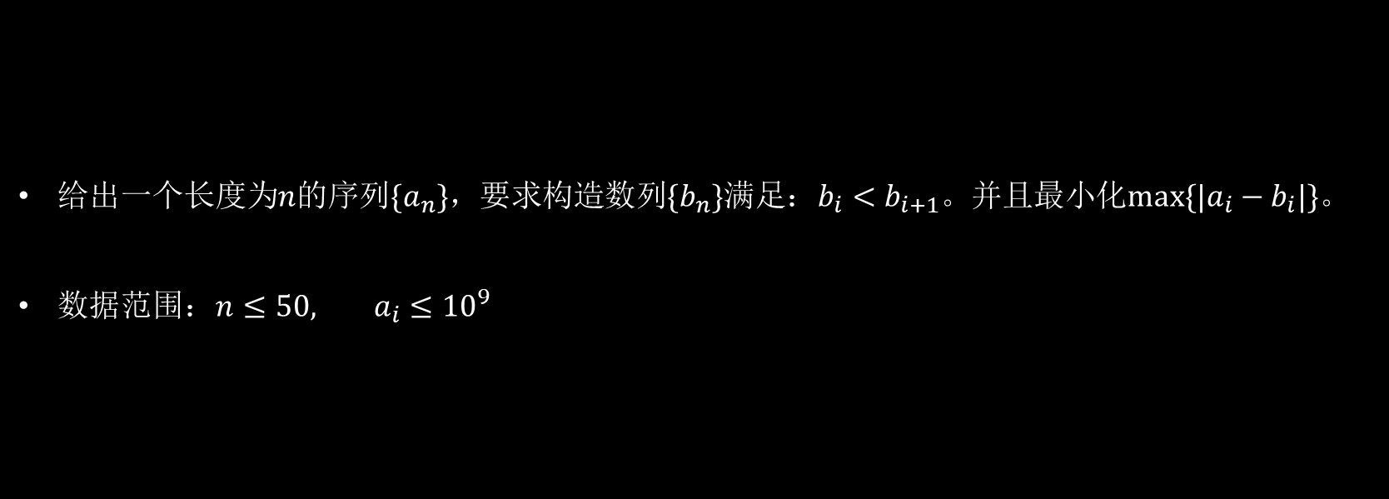
TOPCoder SRM548 KingdomAndTrees
给出一个长度为$n$的序列$\{a_{n}\}$，要求构造数列$\{b_{n}\}$满足：$b_{i}<b_{i+1}$。并且最小化$max⁡\{|a_{i}−b_{i}|\}$。
数据范围：$n≤50, a_{i}≤{10}^{9}$

Slide 3
TOPCoder SRM548 KingdomAndTrees
显然答案满足二分性质，通过二分转变为判定问题，然后贪心构造判断。

Slide 4
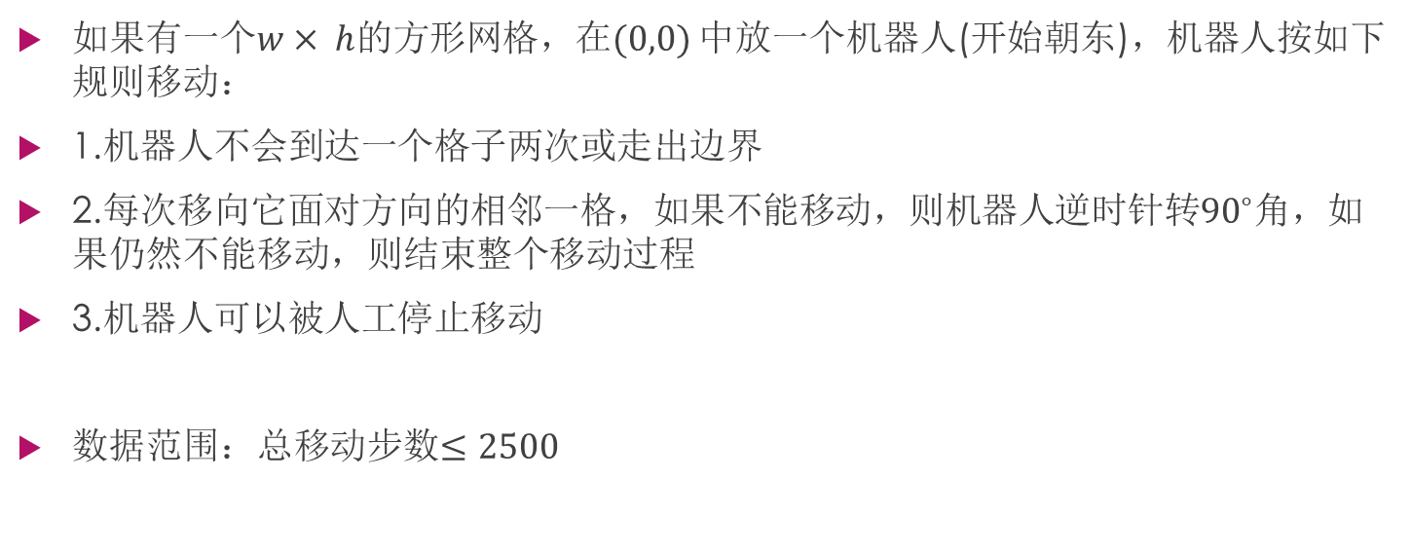
TOPCoder SRM550 RotatingBot
如果有一个$w× h$的方形网格，在$(0,0)$ 中放一个机器人(开始朝东)，机器人按如下规则移动：
1.机器人不会到达一个格子两次或走出边界
2.每次移向它面对方向的相邻一格，如果不能移动，则机器人逆时针转${90}^{∘}$角，如果仍然不能移动，则结束整个移动过程
3.机器人可以被人工停止移动
数据范围：总移动步数$≤2500$

Slide 5
TOPCoder SRM550 RotatingBot
模拟……

Slide 6
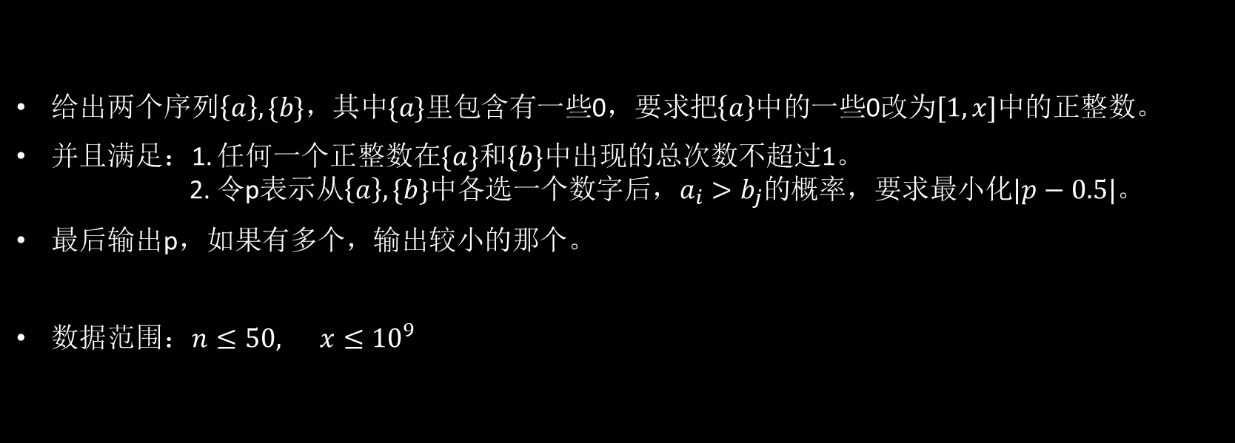
TOPCoder SRM548 KingdomAndDice
给出两个序列$\left\{a\right\},\{b\}$，其中$\{a\}$里包含有一些0，要求把$\left\{a\right\}$中的一些0改为$[1,x]$中的正整数。
并且满足：1. 任何一个正整数在$\{a\}$和$\{b\}$中出现的总次数不超过1。 2. 令p表示从$\left\{a\right\},\{b\}$中各选一个数字后，$a_{i}>b_{j}$的概率，要求最小化$|p−0.5|$。
最后输出p，如果有多个，输出较小的那个。
数据范围：$n≤50, x≤{10}^{9}$

Slide 7
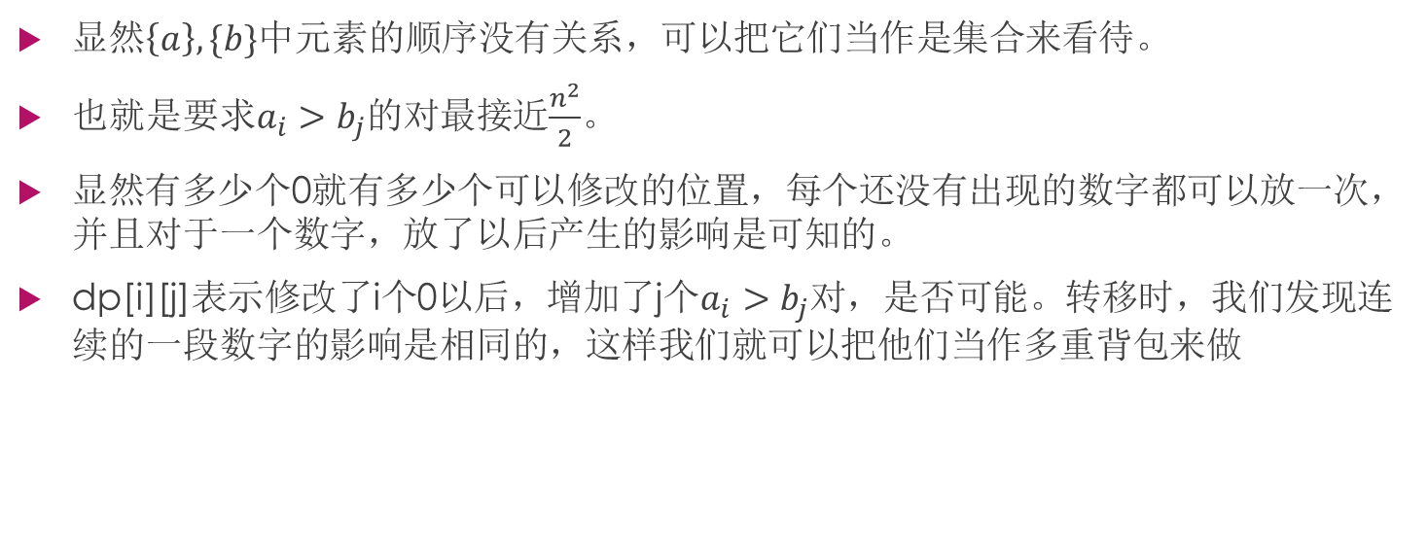
TOPCoder SRM548 KingdomAndDice
显然$\left\{a\right\},\{b\}$中元素的顺序没有关系，可以把它们当作是集合来看待。
也就是要求$a_{i}>b_{j}$的对最接近$\frac{n^{2}}{2}$。
显然有多少个0就有多少个可以修改的位置，每个还没有出现的数字都可以放一次，并且对于一个数字，放了以后产生的影响是可知的。
dp[i][j]表示修改了i个0以后，增加了j个$a_{i}>b_{j}$对，是否可能。转移时，我们发现连续的一段数字的影响是相同的，这样我们就可以把他们当作多重背包来做

Slide 8
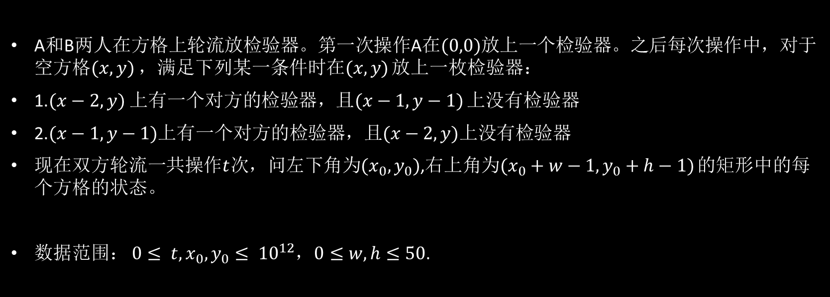
TOPCoder SRM550 CheckerExpansion
A和B两人在方格上轮流放检验器。第一次操作A在$(0,0)$放上一个检验器。之后每次操作中，对于空方格$(x,y)$ ，满足下列某一条件时在$(x,y)$ 放上一枚检验器：
1.$(x−2,y)$ 上有一个对方的检验器，且$(x−1,y−1)$ 上没有检验器
2.$(x−1,y−1)$上有一个对方的检验器，且$(x−2,y)$上没有检验器
现在双方轮流一共操作$t$次，问左下角为$(x_{0},y_{0})$,右上角为$(x_{0}+w−1,y_{0}+h−1)$ 的矩形中的每个方格的状态。
数据范围： $0≤ t,x_{0},y_{0}≤ {10}^{12}$，$0≤w,h≤50$.

Slide 9
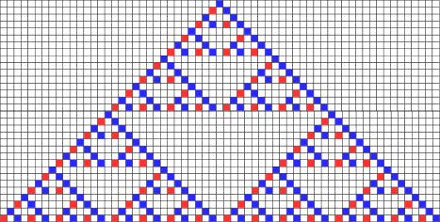
TOPCoder SRM550 CheckerExpansion

Slide 10
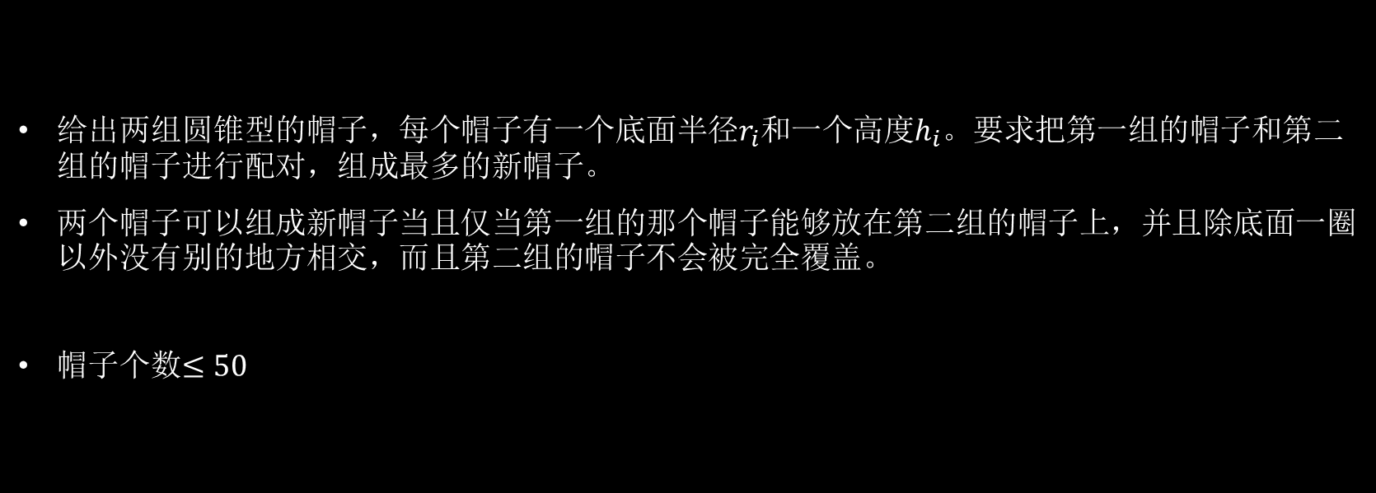
TOPCoder SRM549 PointyWizardHats
给出两组圆锥型的帽子，每个帽子有一个底面半径$r_{i}$和一个高度$h_{i}$。要求把第一组的帽子和第二组的帽子进行配对，组成最多的新帽子。
两个帽子可以组成新帽子当且仅当第一组的那个帽子能够放在第二组的帽子上，并且除底面一圈以外没有别的地方相交，而且第二组的帽子不会被完全覆盖。
帽子个数$≤50$

Slide 11
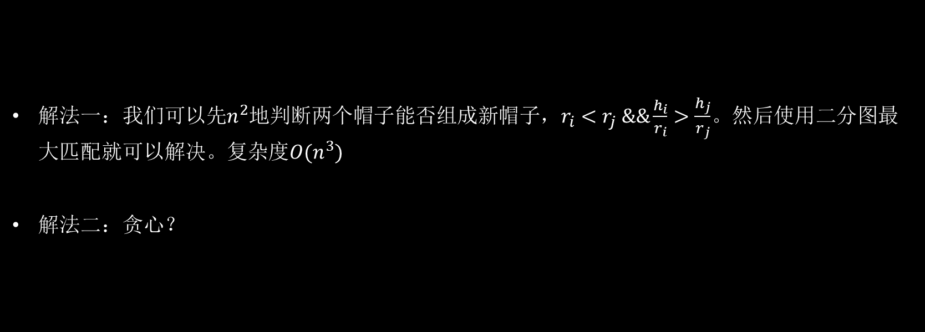
TOPCoder SRM549 PointyWizardHats
解法一：我们可以先$n^{2}$地判断两个帽子能否组成新帽子，$r_{i}<r_{j} \&\&\frac{h_{i}}{r_{i}}>\frac{h_{j}}{r_{j}}$。然后使用二分图最大匹配就可以解决。复杂度$O(n^{3})$
解法二：贪心？

Slide 12
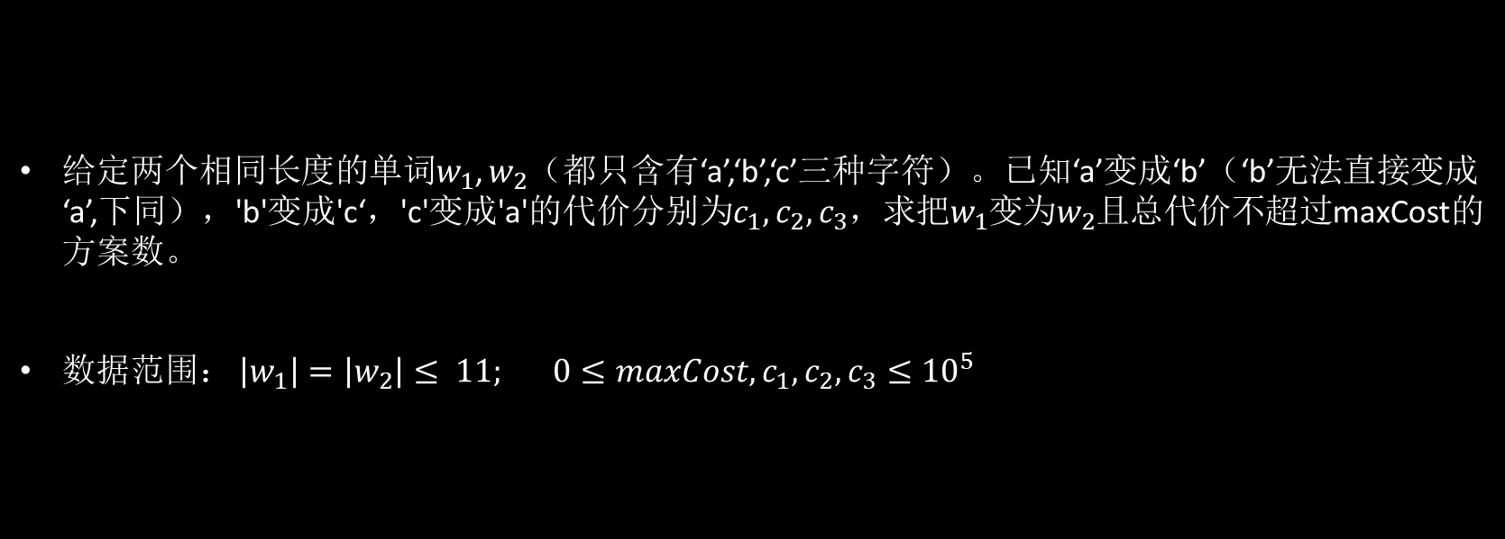
TOPCoder SRM550 ConversionMachine
给定两个相同长度的单词$w_{1}$, $w_{2}$（都只含有‘a​’,‘b​’,‘c​’三种字符）。已知‘a​’变成‘b​’（‘b​’无法直接变成‘a’,下同），'b'变成'c‘，'c'变成'a'的代价分别为$c_{1},c_{2},c_{3}​$，求把$w_{1}$​变为$w_{2}$​且总代价不超过maxCost​的方案数。
数据范围： $\left|w_{1}\right|=\left|w_{2}\right|≤ 11; 0≤maxCost,c_{1},c_{2},c_{3}≤{10}^{5}$

Slide 13
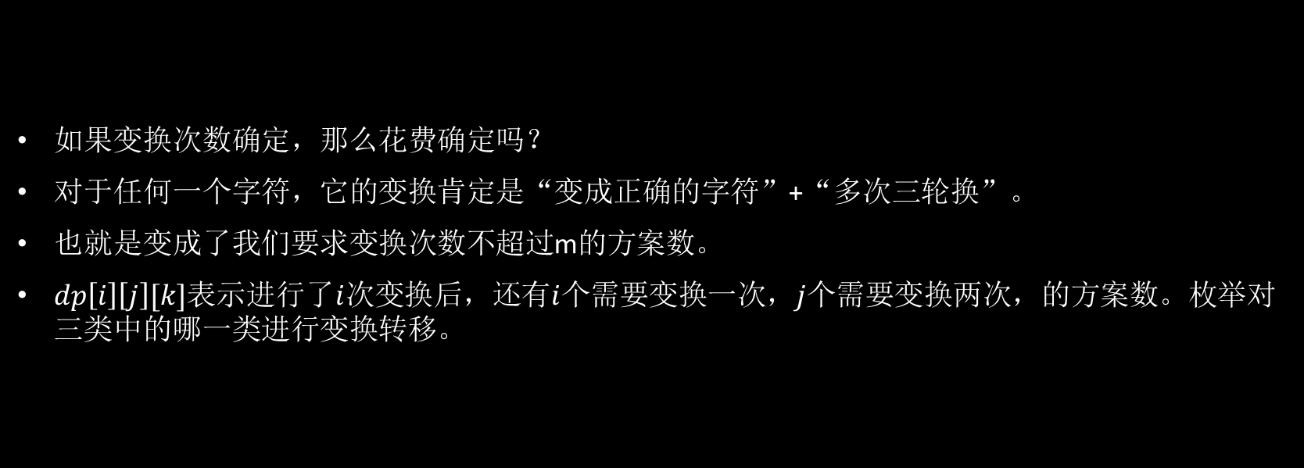
TOPCoder SRM550 ConversionMachine
如果变换次数确定，那么花费确定吗？
对于任何一个字符，它的变换肯定是“变成正确的字符”+“多次三轮换”。
也就是变成了我们要求变换次数不超过m的方案数。
$dp\left[i\right]\left[j\right][k]$表示进行了$i$次变换后，还有$i$个需要变换一次，$j$个需要变换两次，的方案数。枚举对三类中的哪一类进行变换转移。

Slide 14
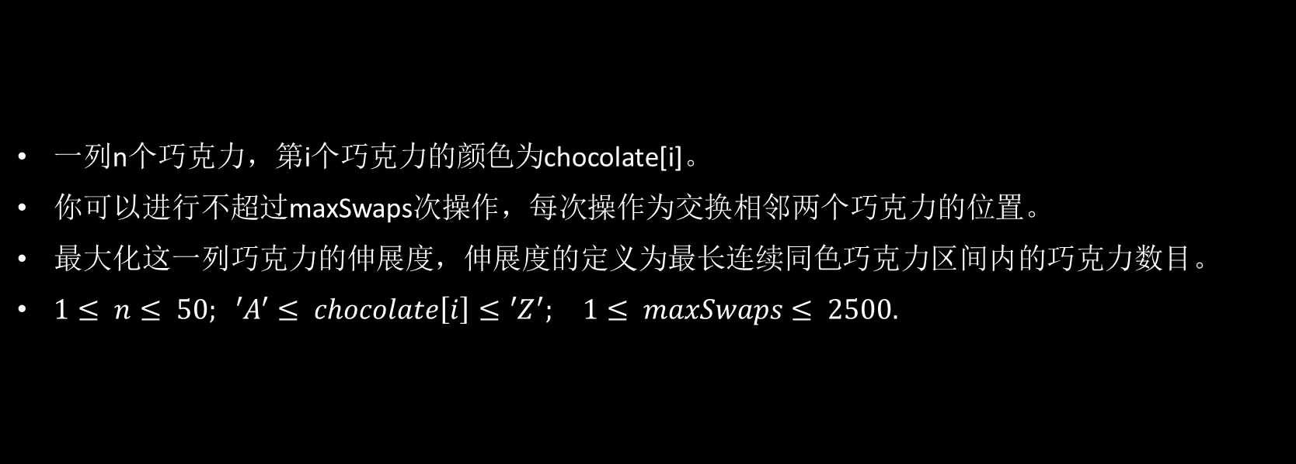
TOPCoder SRM551 ColorfulChocolates
一列n个巧克力，第i个巧克力的颜色为chocolate[i]。
你可以进行不超过maxSwaps次操作，每次操作为交换相邻两个巧克力的位置。
最大化这一列巧克力的伸展度，伸展度的定义为最长连续同色巧克力区间内的巧克力数目。
$1≤ n≤ 50; {{}_{ }^{′}A}^{′}≤ chocolate\left[i\right]≤{{}_{ }^{′}Z}^{′}; 1≤ maxSwaps≤ 2500.$

Slide 15
TOPCoder SRM551 ColorfulChocolates
颜色不多，我们可以枚举颜色，然后用这种颜色的巧克力拼出最长的区间。最终的区间一定是原来连续的一段，我们枚举出来，然后求出把他们拼到一起的最小交换次数即可。
能不能优化？

Slide 16
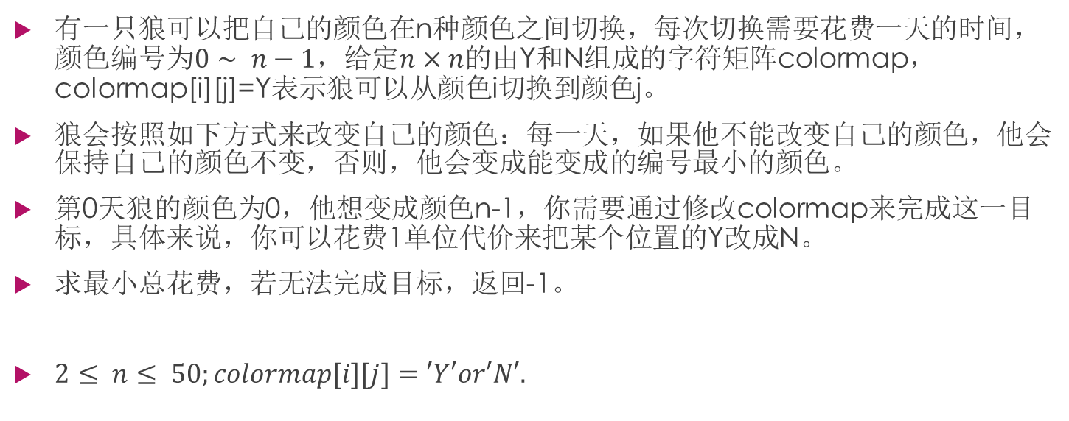
TOPCoder SRM551 ColorfulWolves
有一只狼可以把自己的颜色在n种颜色之间切换，每次切换需要花费一天的时间，颜色编号为$0∼ n−1$，给定$n×n$的由Y和N组成的字符矩阵colormap，colormap[i][j]=Y表示狼可以从颜色i切换到颜色j。
狼会按照如下方式来改变自己的颜色：每一天，如果他不能改变自己的颜色，他会保持自己的颜色不变，否则，他会变成能变成的编号最小的颜色。
第0天狼的颜色为0，他想变成颜色n-1，你需要通过修改colormap来完成这一目标，具体来说，你可以花费1单位代价来把某个位置的Y改成N。
求最小总花费，若无法完成目标，返回-1。
$2≤ n≤ 50;colormap[i][j]=′Y′or′N′.$​

Slide 17

TOPCoder SRM551 ColorfulWolves
我们考虑，如果我想让狼在颜色i时会变成颜色j，那么我就要花费： $\sum_{c}{1}, c<j \&\& colormap\left[i\right]\left[c\right]=Y$
Floyd

Slide 18
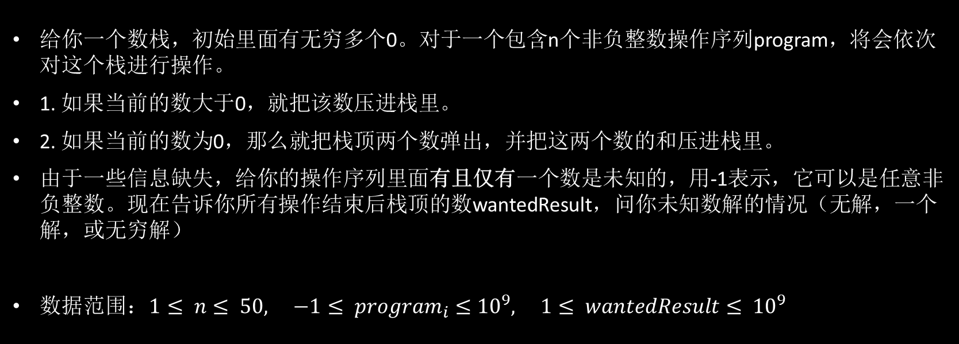
TOPCoder SRM553 Suminator
给你一个数栈，初始里面有无穷多个0。对于一个包含n个非负整数操作序列program，将会依次对这个栈进行操作。
1. 如果当前的数大于0，就把该数压进栈里。
2. 如果当前的数为0，那么就把栈顶两个数弹出，并把这两个数的和压进栈里。
由于一些信息缺失，给你的操作序列里面有且仅有一个数是未知的，用-1表示，它可以是任意非负整数。现在告诉你所有操作结束后栈顶的数wantedResult，问你未知数解的情况（无解，一个解，或无穷解）
数据范围：$1≤ n≤ 50, −1≤ program_{i}≤{10}^{9}, 1≤ wantedResult≤ {10}^{9}$

Slide 19
TOPCoder SRM553 Suminator
两种可能：等于0或不等于0……

Slide 20
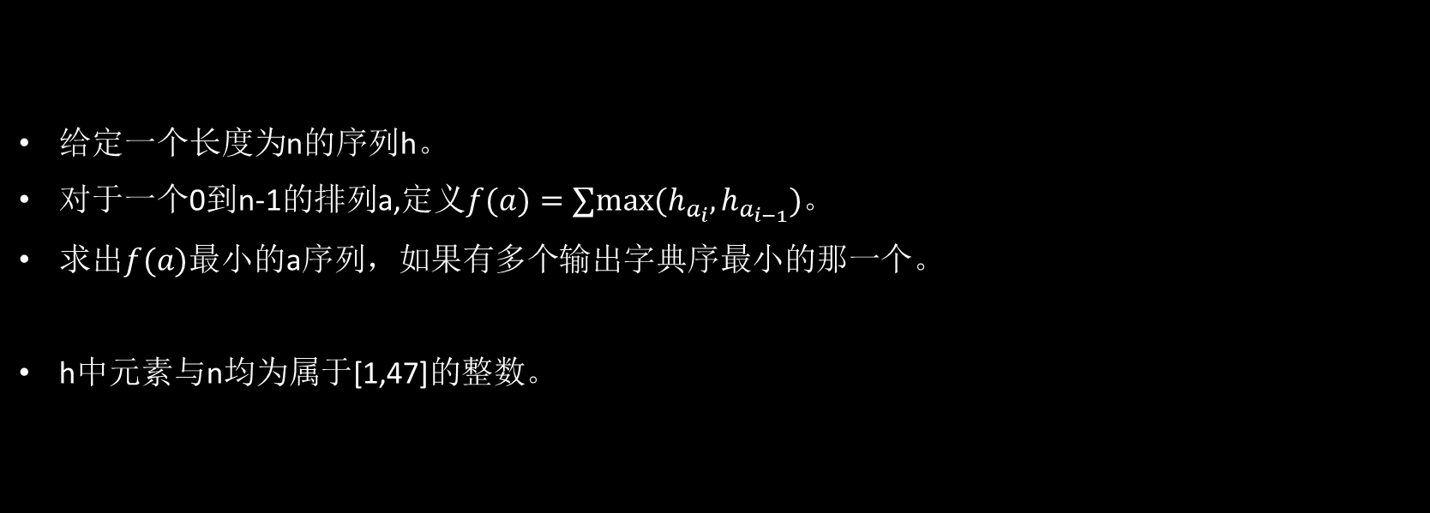
TOPCoder SRM554 TheBrickTowerMediumDivOne
给定一个长度为n的序列h。
对于一个0到n-1的排列a,定义$f(a)=∑max⁡(h_{a_{i}},h_{a_{i−1}})$。
求出$f(a)$最小的a序列，如果有多个输出字典序最小的那一个。
h中元素与n均为属于[1,47]的整数。

Slide 21
TOPCoder SRM554 TheBrickTowerMediumDivOne
首先，最大的那个数字肯定在最开头或者最末尾。这样的话我们就可以递归考虑了。
我们把这些数字按照大小排序以后，依次考虑。
如果当前数字是剩下的数字中最靠左的那一个，那么把它放在最左边，否则把它放在最右边。
构造即可，如果有数字大小相同的怎么办？

Slide 22
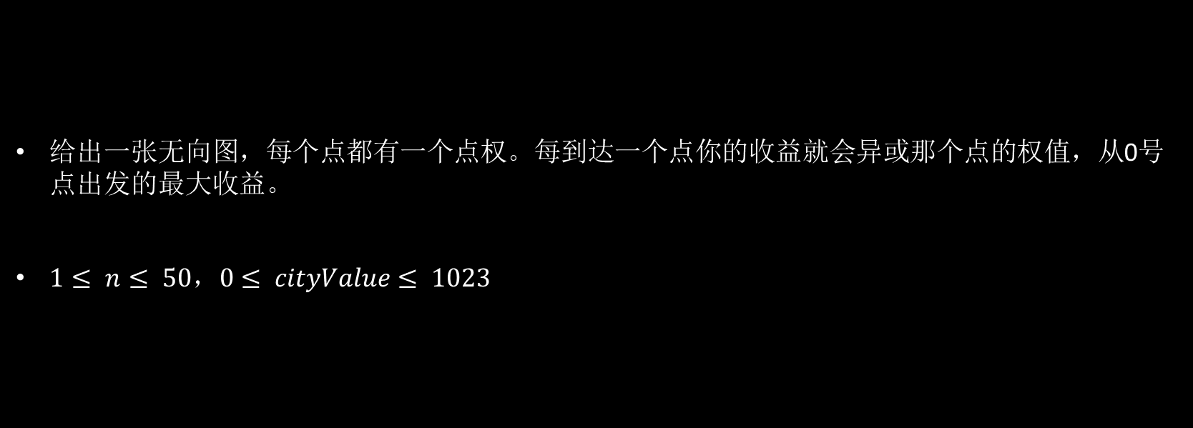
TOPCoder SRM556 XorTravelingSalesman
给出一张无向图，每个点都有一个点权。每到达一个点你的收益就会异或那个点的权值，从0号点出发的最大收益。
$1≤ n≤ 50，0≤ cityValue≤ 1023$

Slide 23
TOPCoder SRM556 XorTravelingSalesman
f[i][j]表示到i，收益为j是否可行，dp转移即可。
有没有更好的做法？

Slide 24
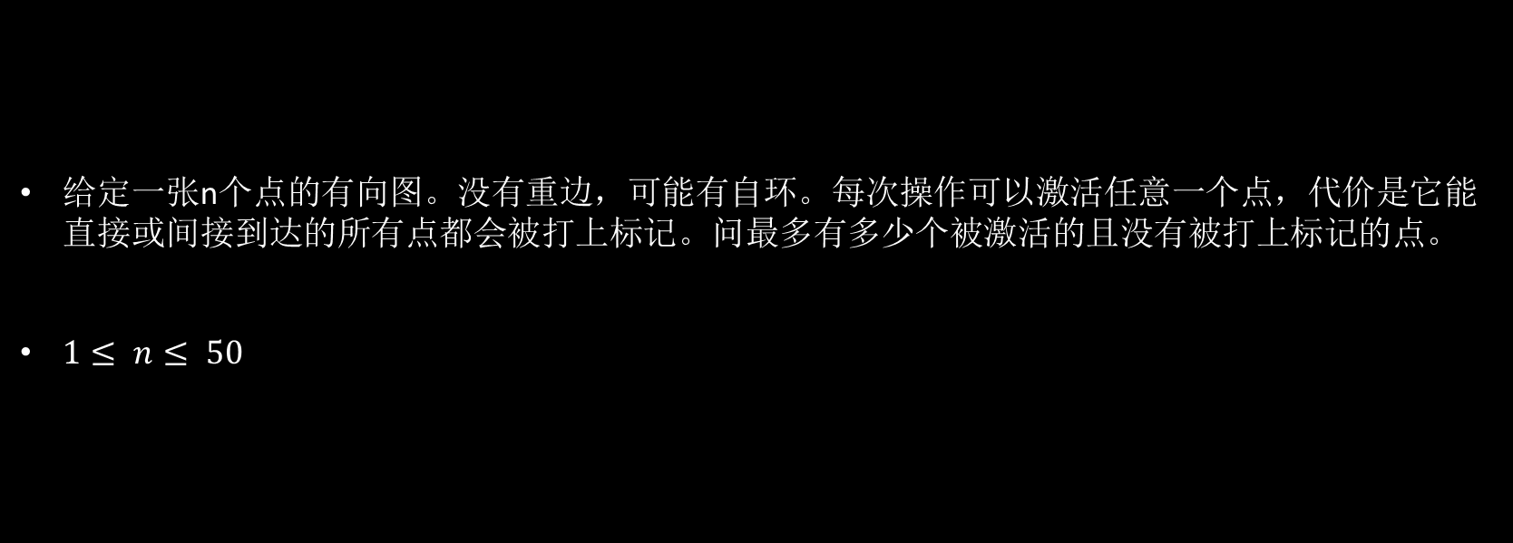
TOPCoder SRM557 Incubator
给定一张n个点的有向图。没有重边，可能有自环。每次操作可以激活任意一个点，代价是它能直接或间接到达的所有点都会被打上标记。问最多有多少个被激活的且没有被打上标记的点。
$1≤ n≤ 50$

Slide 25
TOPCoder SRM557 Incubator
求最多的点互相没有祖先关系——Dilworth定理

Slide 26
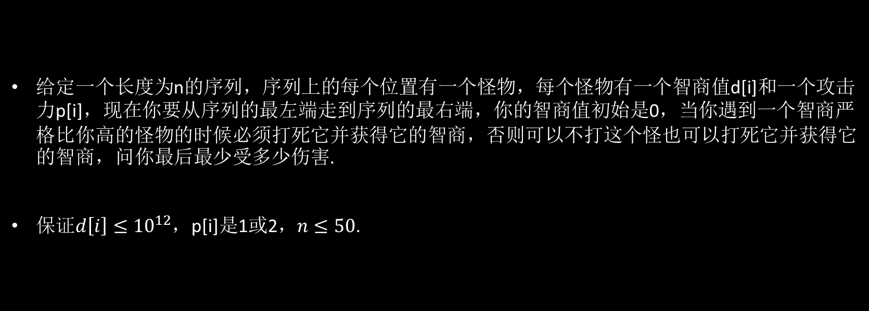
TOPCoder SRM565 MonstersValley
给定一个长度为n​的序列，序列上的每个位置有一个怪物，每个怪物有一个智商值d[i]和一个攻击力p[i]，现在你要从序列的最左端走到序列的最右端，你的智商值初始是0​，当你遇到一个智商严格比你高的怪物的时候必须打死它并获得它的智商，否则可以不打这个怪也可以打死它并获得它的智商，问你最后最少受多少伤害.
保证$d\left[i\right]≤{10}^{12}$，p[i]是1或2，$n≤50$.

Slide 27

TOPCoder SRM565 MonstersValley
n很小很小……我们不妨搜索一下？
搜索有没有对我们有一些启发呢？
$f\left[i\right][j]$，通过前$i$个怪物，受到$j$点伤害的智商最大是多少。

Slide 28
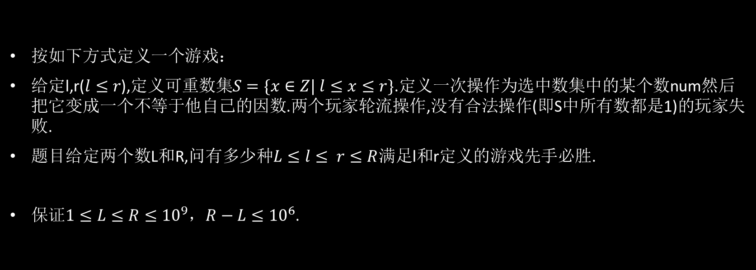
TOPCoder SRM565 TheDivisionGame
按如下方式定义一个游戏：
给定l,r($l≤r$),定义可重数集$S=\{x∈Z| l≤x≤r\}$.定义一次操作为选中数集中的某个数num然后把它变成一个不等于他自己的因数.两个玩家轮流操作,没有合法操作(即S中所有数都是1)的玩家失败.
题目给定两个数L和R,问有多少种$L≤l≤ r≤R$满足l和r定义的游戏先手必胜.
保证$1≤L≤R≤{10}^{9}$，$R−L≤{10}^{6}$.

Slide 29
TOPCoder SRM565 TheDivisionGame
引理：这个游戏的任意一个数的sg值都是它的可重复质因数数量.
归纳证明。

Slide 30
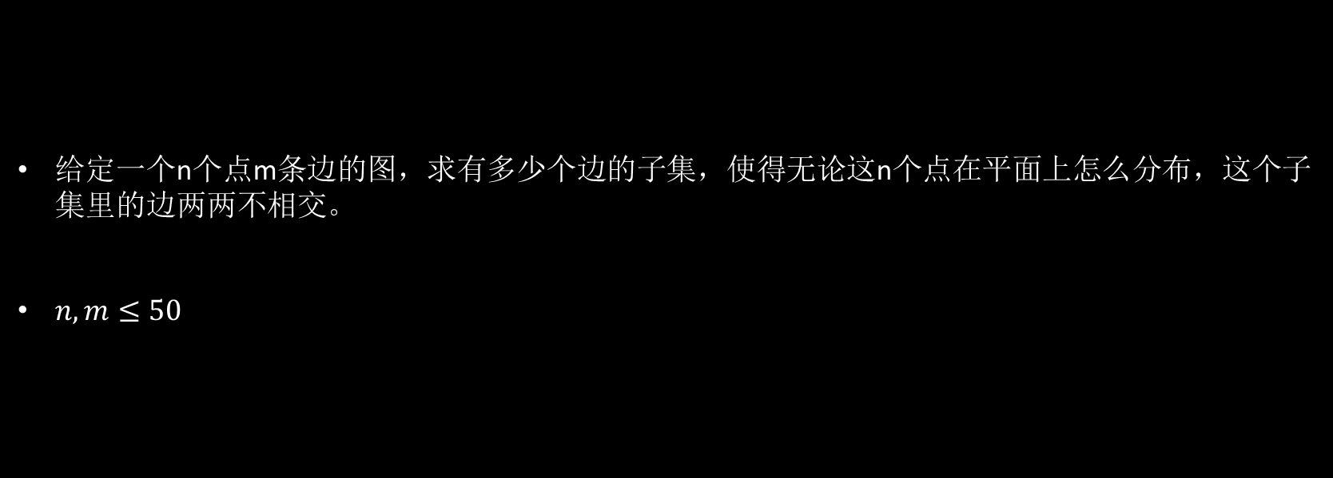
TOPCoder SRM566 PenguinSledding
给定一个n个点m条边的图，求有多少个边的子集，使得无论这n个点在平面上怎么分布，这个子集里的边两两不相交。
$n,m≤50$

Slide 31
TOPCoder SRM566 PenguinSledding
什么样的子图是合法的呢？
显然这个子图里不能有长度大于等于3的路径。
也就是说它要么是一个菊花，要么是一个三角形，暴力统计就好了。
小trick……

Slide 32
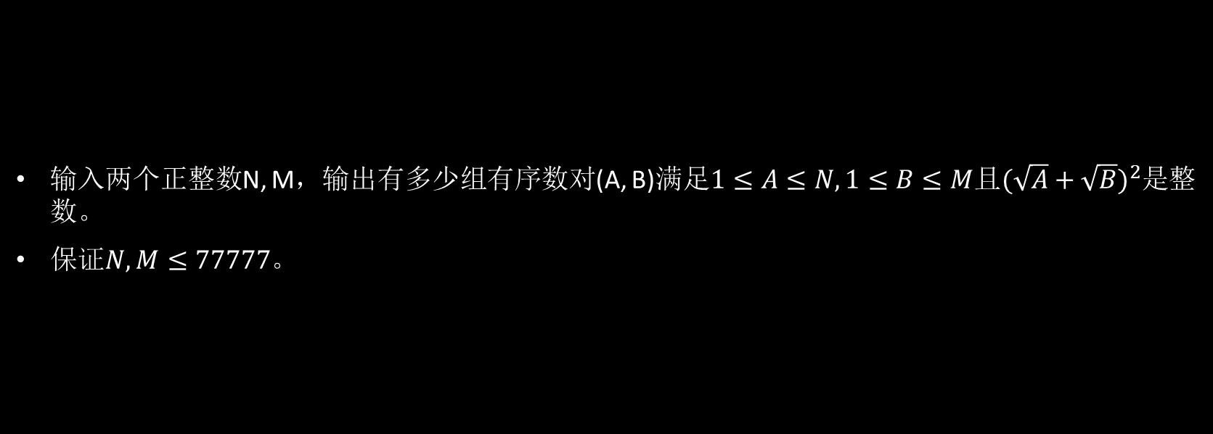
TOPCoder SRM567 TheSquareRootDilemma
输入两个正整数N, M，输出有多少组有序数对(A, B)满足$1≤A≤N, 1≤B≤M$且${(\sqrt{A}+\sqrt{B})}^{2}$是整数。
保证$N, M≤77777$。

Slide 33
TOPCoder SRM567 TheSquareRootDilemma
最暴力的方法：枚举A，求有多少种B？

Slide 34
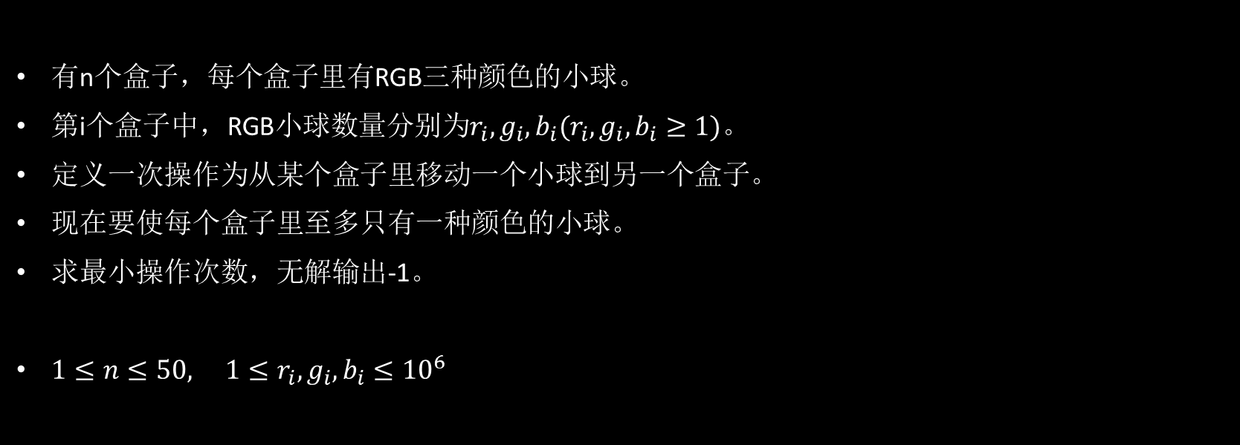
TOPCoder SRM568 BallsSeparating
有n个盒子，每个盒子里有RGB三种颜色的小球。
第i个盒子中，RGB小球数量分别为$r_{i},g_{i},b_{i}(r_{i},g_{i},b_{i}≥1)$。
定义一次操作为从某个盒子里移动一个小球到另一个盒子。
现在要使每个盒子里至多只有一种颜色的小球。
求最小操作次数，无解输出-1。
$1≤n≤50, 1≤r_{i},g_{i}, b_{i}≤{10}^{6}$

Slide 35
TOPCoder SRM568 BallsSeparating
显然最终答案里，一个小球不会移动大于1次。
那么可以证明，所有需要移动的同种颜色的小球，都会移动到相同的盒子里去。
枚举这3个盒子。

Slide 36
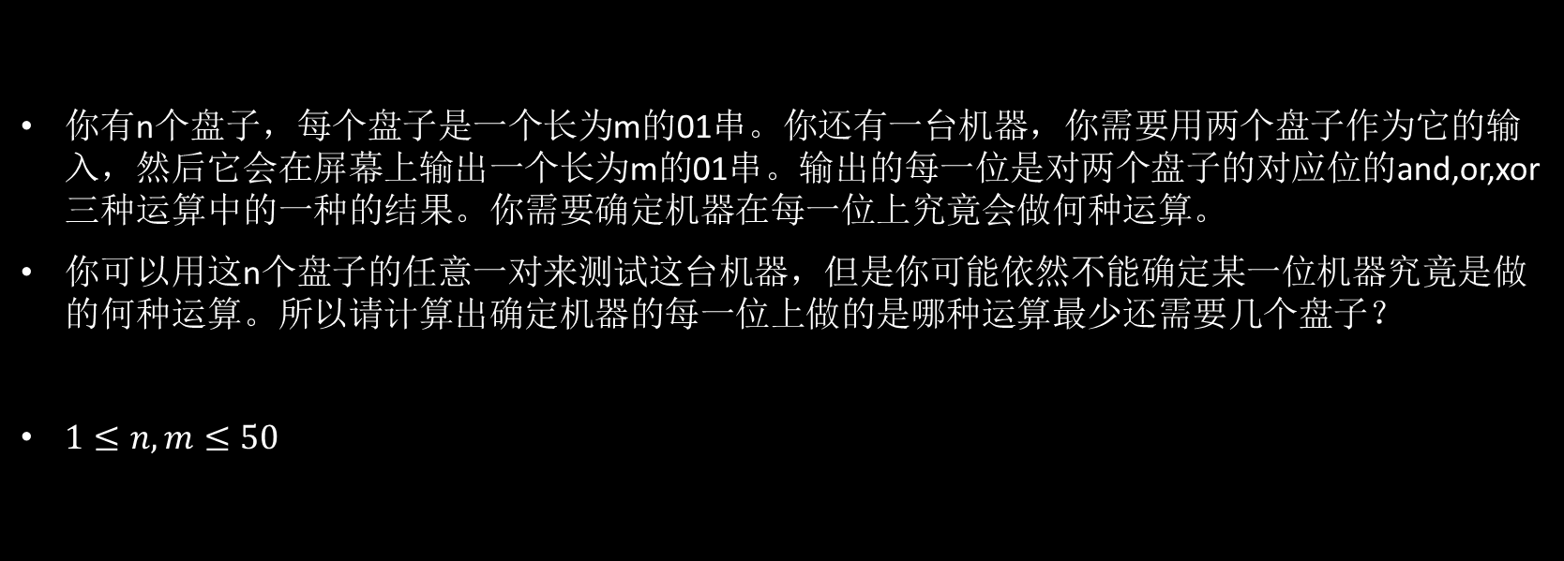
TOPCoder SRM569 TheDevice
你有n个盘子，每个盘子是一个长为m的01串。你还有一台机器，你需要用两个盘子作为它的输入，然后它会在屏幕上输出一个长为m的01串。输出的每一位是对两个盘子的对应位的and,or,xor三种运算中的一种的结果。你需要确定机器在每一位上究竟会做何种运算。
你可以用这n个盘子的任意一对来测试这台机器，但是你可能依然不能确定某一位机器究竟是做的何种运算。所以请计算出确定机器的每一位上做的是哪种运算最少还需要几个盘子？
$1≤n,m≤50$

Slide 37
TOPCoder SRM569 TheDevice
显然每一位都是独立的，答案就是每一位需要的盘子数量的最大值。
我们考虑每一位还需要的盘子数量。区分and和or，需要0和1：0 and 1=0,0 or 1=1；区分and和xor，也需要0和1：0 and 1=0,0 xor 1=1；区分or和xor，需要1和1：1 xor 1=0,1 or 1=1。所以每一位至少需要1个0，2个1.所以这一位还需要的盘子数量就是max(2-这一位是1的盘子数量，0)+max(1-这一位是0的盘子数量)。

Slide 38
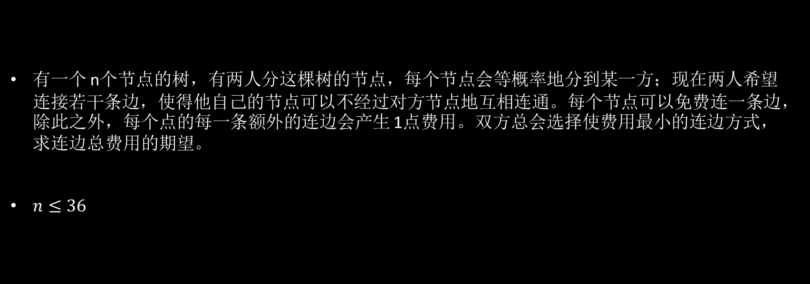
TOPCoder SRM570 CentaurCompany
有一个 n个节点的树，有两人分这棵树的节点，每个节点会等概率地分到某一方；现在两人希望连接若干条边，使得他自己的节点可以不经过对方节点地互相连通。每个节点可以免费连一条边，除此之外，每个点的每一条额外的连边会产生 1点费用。双方总会选择使费用最小的连边方式，求连边总费用的期望。
$n≤36$

Slide 39
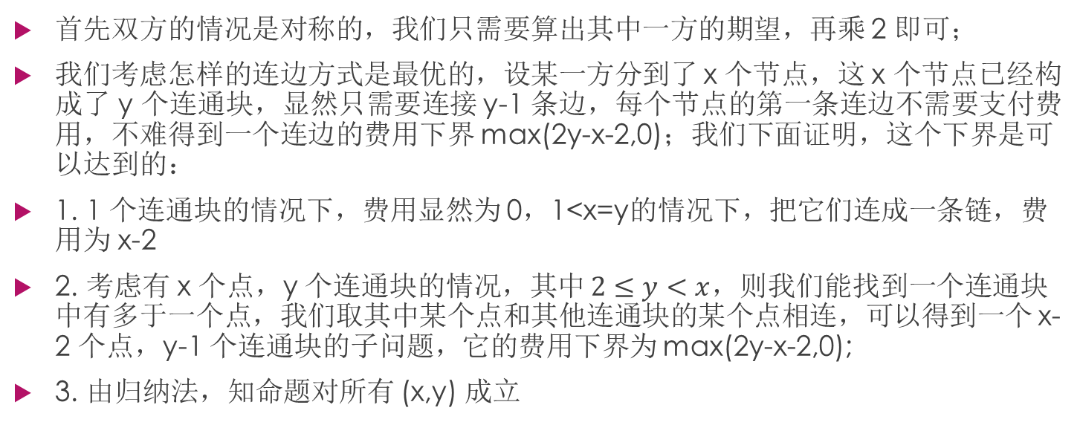
TOPCoder SRM570 CentaurCompany
首先双方的情况是对称的，我们只需要算出其中一方的期望，再乘 2 即可；
我们考虑怎样的连边方式是最优的，设某一方分到了 x 个节点，这 x 个节点已经构成了 y 个连通块，显然只需要连接 y-1 条边，每个节点的第一条连边不需要支付费用，不难得到一个连边的费用下界 max(2y-x-2,0)；我们下面证明，这个下界是可以达到的：
1. 1 个连通块的情况下，费用显然为 0，1<x=y的情况下，把它们连成一条链，费用为 x-2
2. 考虑有 x 个点，y 个连通块的情况，其中 $2≤y<x$，则我们能找到一个连通块中有多于一个点，我们取其中某个点和其他连通块的某个点相连，可以得到一个 x-2 个点，y-1 个连通块的子问题，它的费用下界为 max(2y-x-2,0);
3. 由归纳法，知命题对所有 (x,y) 成立

Slide 40
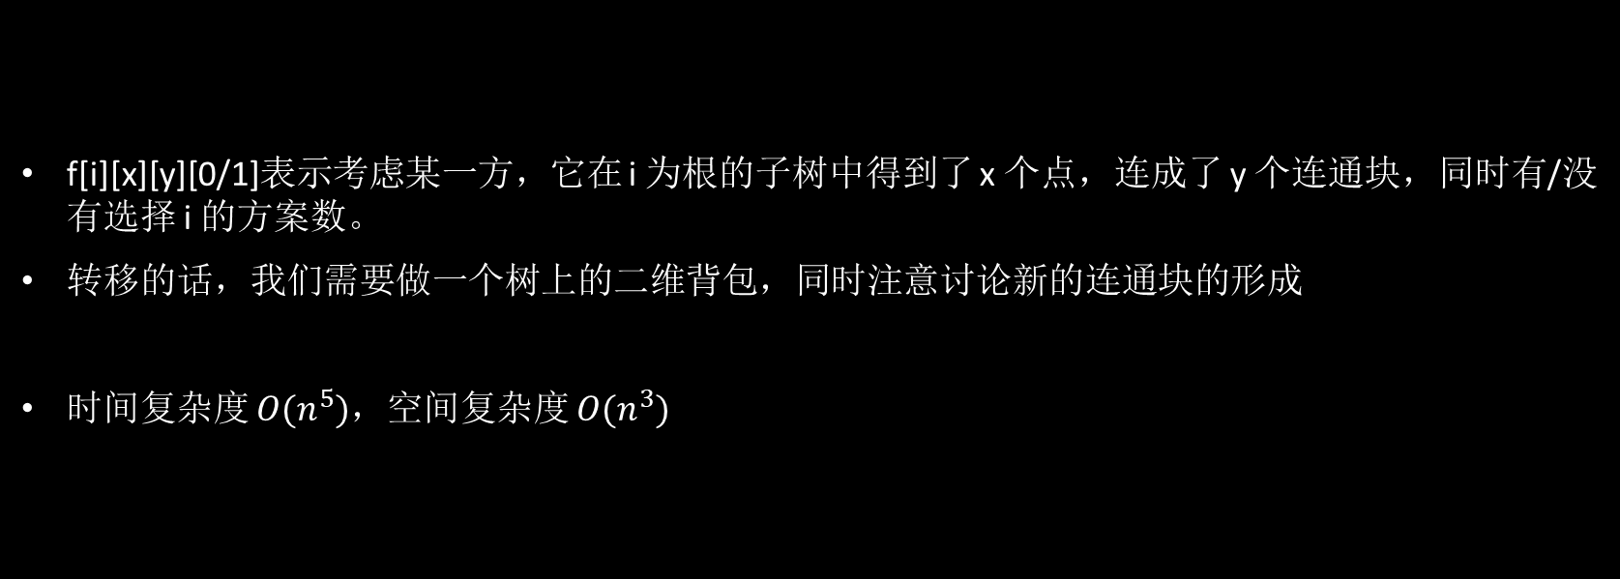
TOPCoder SRM570 CentaurCompany
f[i][x][y][0/1]表示考虑某一方，它在 i 为根的子树中得到了 x 个点，连成了 y 个连通块，同时有/没有选择 i 的方案数。
转移的话，我们需要做一个树上的二维背包，同时注意讨论新的连通块的形成
时间复杂度 $O(n^{5})$，空间复杂度 $O(n^{3})$

Slide 41
TOPCoder SRM573 SkiResorts
给定一个已知连接关系的图，图中的点标号0 ~ n-1，每个点有一个特征值。如果i,j之间有边，并且i 的特征不小于 j的。那么就可以从i 到 j。现在要修改这些特征值，使得可以从0经过若干条边到达n-1, 修改的代价定义为所有点的原始特征值与修改后的特征值的差的绝对值之和，现在要最小化这个代价。

Slide 42
TOPCoder SRM573 SkiResorts
重新建图， 定义每个点为(i, j), 表示第i个点修改到原来第j个点的特征值。根据题目的约束建边，假设(i, j)到（k, l)有边，那么这条边的权值为 |l的特征值 - k的特征值|，即这条边出点的修改代价。然后我们新增一个点S向（0, 0~n-1）连边，权值类似定义， 再新增一个点T 从（n-1, 0~n-1）向其连边，权值为0.题目的答案即为S 到 T的最短路。

Slide 43
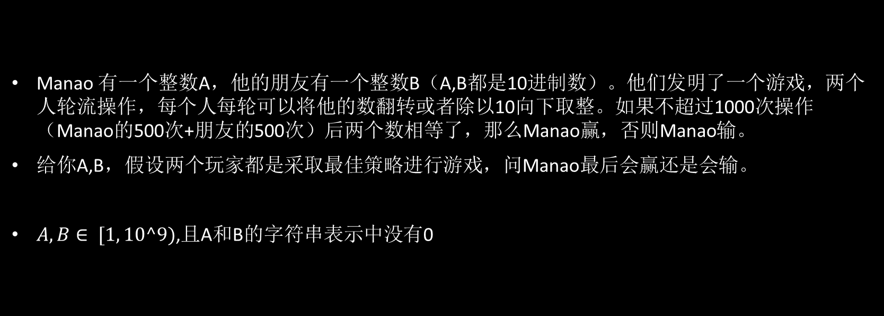
TOPCoder SRM574 TheNumberGame
Manao 有一个整数A，他的朋友有一个整数B（A,B都是10进制数）。他们发明了一个游戏，两个人轮流操作，每个人每轮可以将他的数翻转或者除以10向下取整。如果不超过1000次操作（Manao的500次+朋友的500次）后两个数相等了，那么Manao赢，否则Manao输。
给你A,B，假设两个玩家都是采取最佳策略进行游戏，问Manao最后会赢还是会输。
$A,B∈ [1, 10^9)$,且A和B的字符串表示中没有0

Slide 44
TOPCoder SRM574 TheNumberGame
只要B或者B的翻转（记为B'）是A的一个子串，那么Manao赢，否则Manao输。

Slide 45
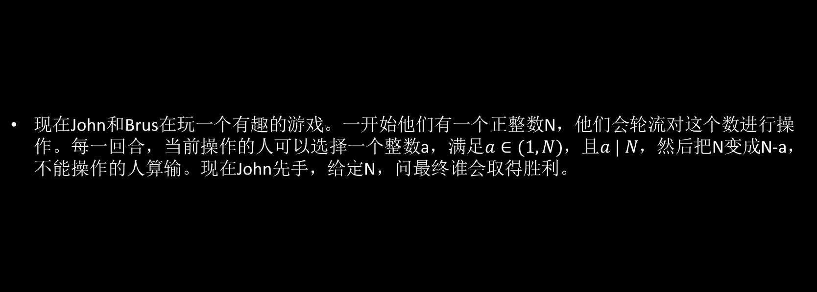
TOPCoder SRM575 TheNumberGameDivOne
现在John和Brus在玩一个有趣的游戏。一开始他们有一个正整数N​，他们会轮流对这个数进行操作。每一回合，当前操作的人可以选择一个整数a​，满足$a∈(1,N)$，且$a | N$，然后把N变成N-a，不能操作的人算输。现在John先手，给定N，问最终谁会取得胜利。

Slide 46
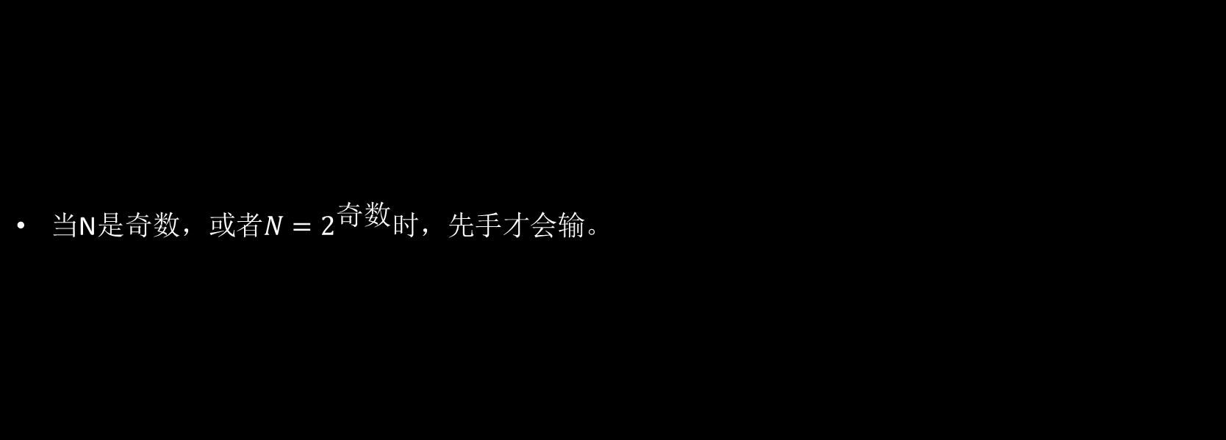
TOPCoder SRM575 TheNumberGameDivOne
当N是奇数，或者$N=2^{奇数}$时，先手才会输。

Slide 47
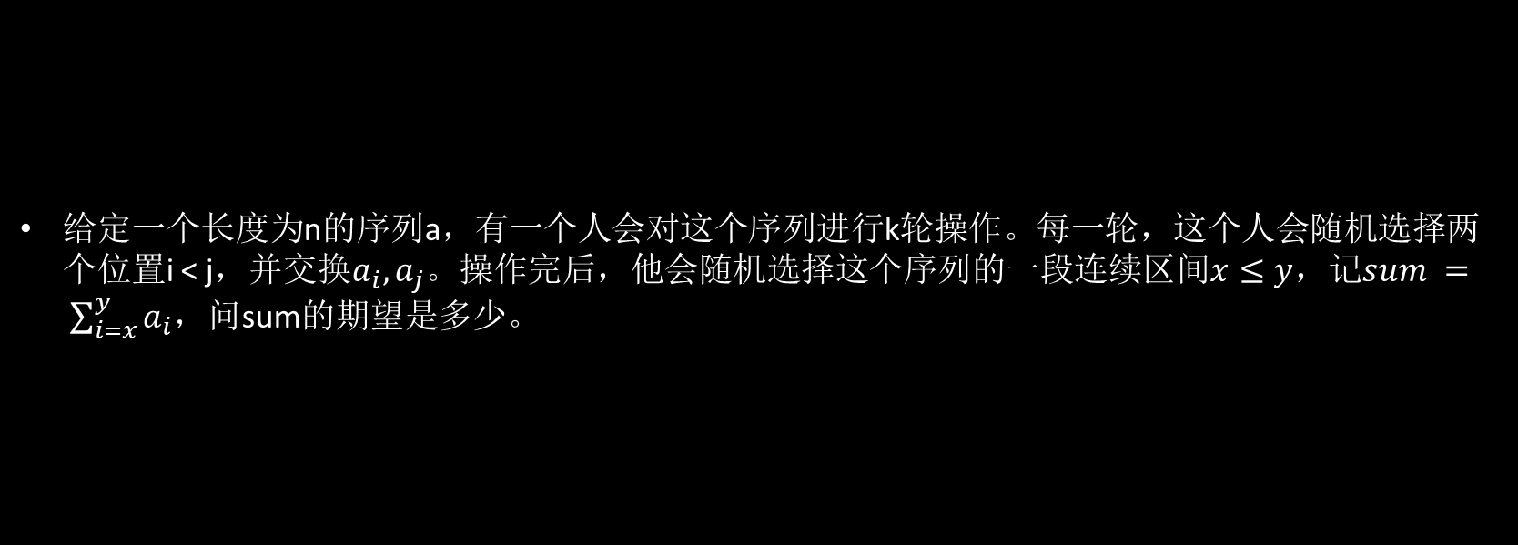
TOPCoder SRM575 TheSwapsDivOne
给定一个长度为n的序列a，有一个人会对这个序列进行k轮操作。每一轮，这个人会随机选择两个位置i < j，并交换$a_{i},a_{j}$。操作完后，他会随机选择这个序列的一段连续区间$x≤y$，记$sum = \sum_{i=x}^{y}{a_{i}}$，问sum的期望是多少。

Slide 48
TOPCoder SRM575 TheSwapsDivOne
期望……考虑期望的线性可加性。

Slide 49
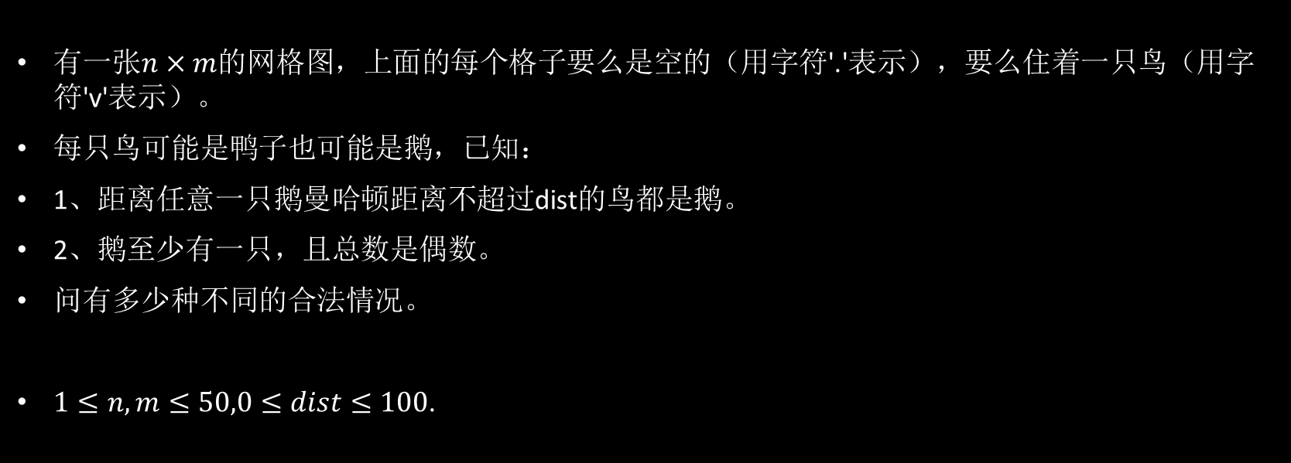
TOPCoder SRM578 GooseInZooDivOne
有一张$n×m$的网格图，上面的每个格子要么是空的（用字符'.'表示），要么住着一只鸟（用字符'v'表示）。
每只鸟可能是鸭子也可能是鹅，已知：
1、距离任意一只鹅曼哈顿距离不超过dist的鸟都是鹅。
2、鹅至少有一只，且总数是偶数。
问有多少种不同的合法情况。
$1≤n,m≤50,0≤dist≤100$.

Slide 50
TOPCoder SRM578 GooseInZooDivOne
如果我们能够求出一些集合，只要确定了集合中的任何一个鸟是鹅，那么他们全都是鹅。就很好做了。
我们只需要枚举选了多少个奇数大小的集合，然后偶数大小的集合随意挑即可。
那么该怎么分这些集合呢？

Slide 51
TOPCoder SRM579 UndoHistory
你有一个编辑器，分为三个部分：文本缓冲区，结果窗口和撤销历史记录。文本缓冲区包含一个字符串（初始为空），结果窗口和撤销历史记录包含一个字符串序列（初始为空）。
你可以进行以下三种操作：
(1)在文本缓冲区中的字符串末尾添加一个字母，并将新字符串加入到撤销历史记录的末尾。代价为1。
(2)将文本缓冲区中的字符串加入到结果窗口的末尾，并敲击回车。代价为1。
(3)将文本缓冲区中的字符串修改为撤销历史记录中的一个指定字符串。代价为2。
给定最终的结果窗口，你需要求出最小代价。
字符串数量<=50，字符串长度<=50，字符串只包含小写字母。

Slide 52
TOPCoder SRM579 UndoHistory
依次考虑每个字符串如何构造出来。
(1)使用操作3。那么一定会撤销到先前出现过的最长前缀，然后一直使用操作1。
(2)不使用操作3。那么一定是从上一个字符串一直使用操作1。(此时要求上一个字符串是这个字符串的前缀)
由于这两种方法产生的撤销历史记录是等价的，直接贪心选取最优的即可。

